Slide 1
Проект «Мамин день».
Цели и задачи :
• развивать эмоциональную сферу, артистизм детей;
• учить детей быть заботливыми, нежными, ласковыми по отношению к близким;
• воспитывать коллективизм, сплоченность .
Оборудование: плакат «По страницам нашего проекта», видеозапись с нашими детьми, инструменты для подготовки поделки для мамы (книжки-раскраски).

Slide 2
Проблема:
Недостаточные знания детей о маме (ее имя, профессия и т.д.), выявленные в ходе интервью «Что я знаю о маме и что хочу узнать о ней?»

Slide 3
Участники проекта:
дети группы «Улыбка» 4-5 лет, их родители, воспитатели, музыкальный руководитель

Slide 4
Длительность проекта:
3 недели
( с 1 ноября по
22 ноября)

Slide 5
Ход проекта:
Чтение и заучивание стихотворений, пословиц о маме;

Slide 6
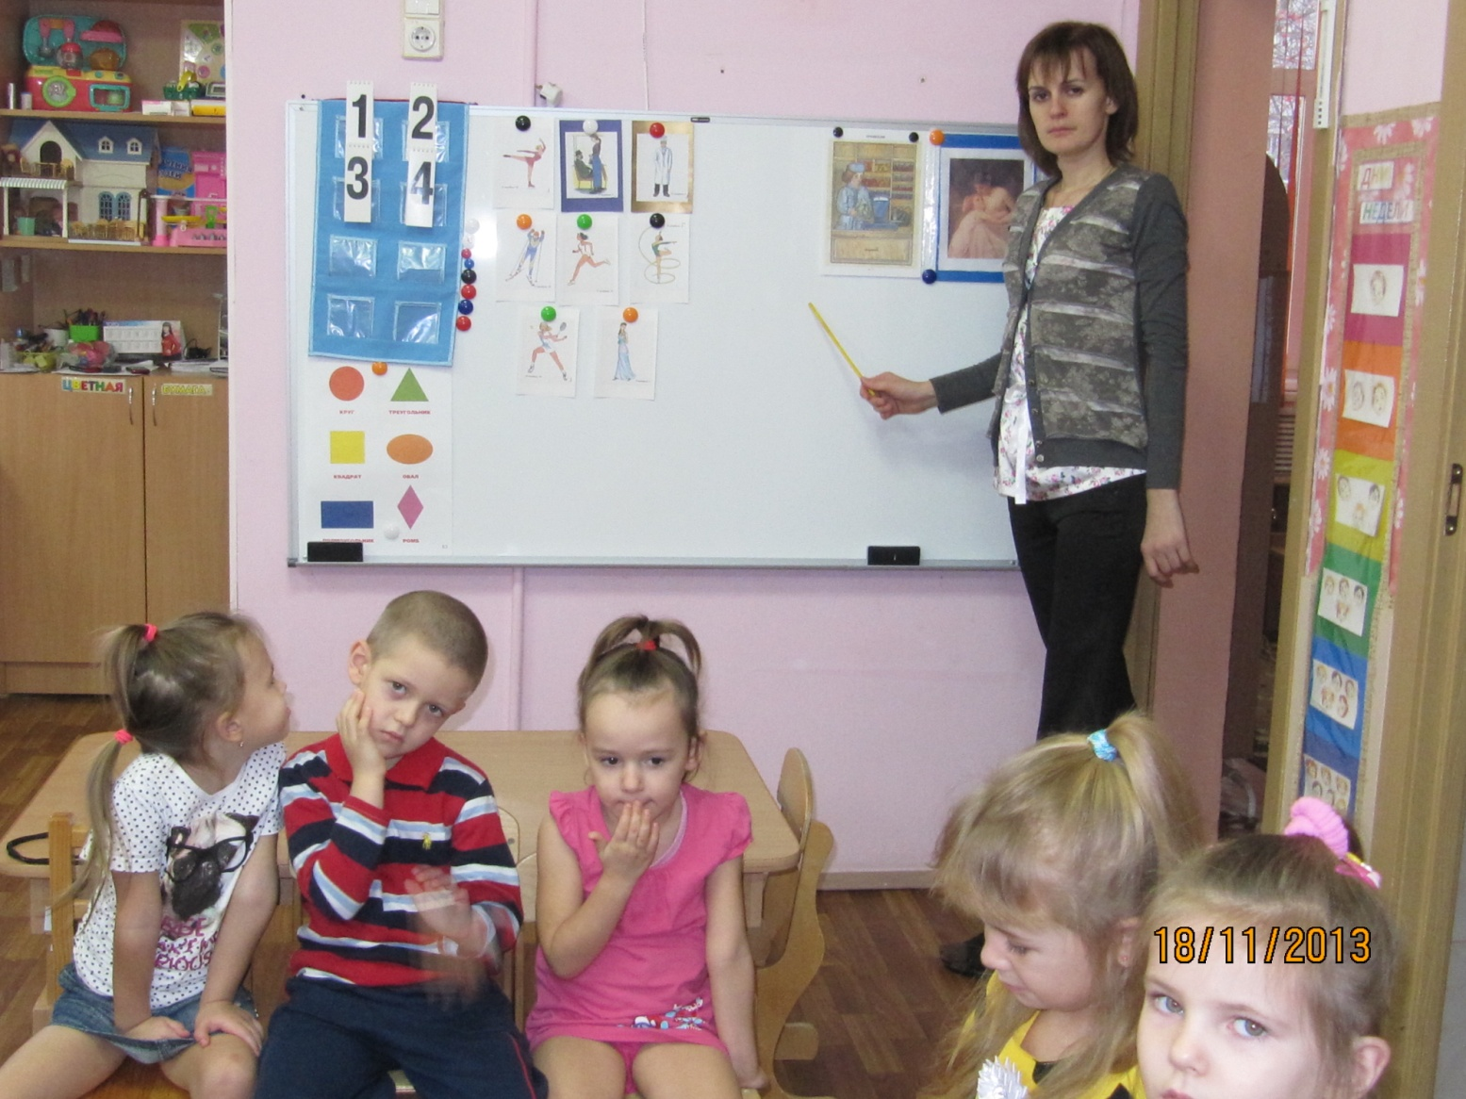
Рассматривание иллюстраций

Slide 7
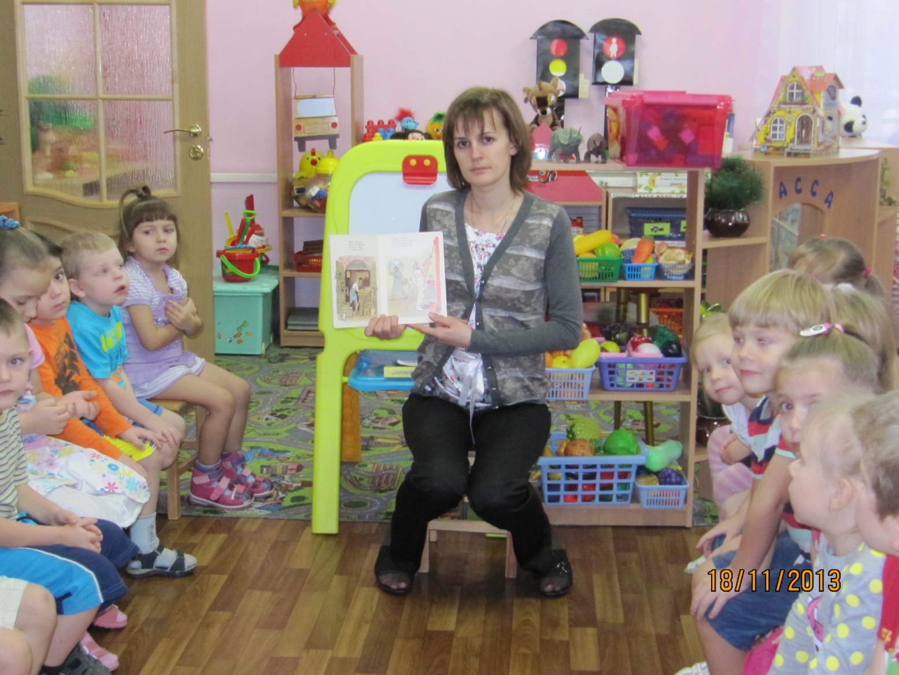
Стихи о профессиях Дж Родари «Чем пахнут ремесла»

Slide 8
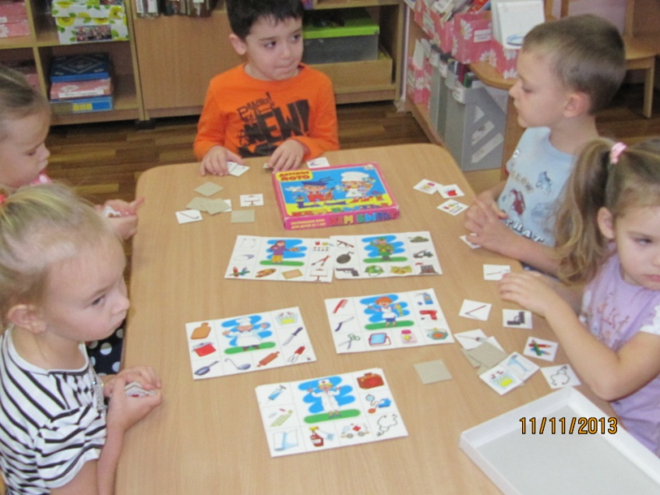
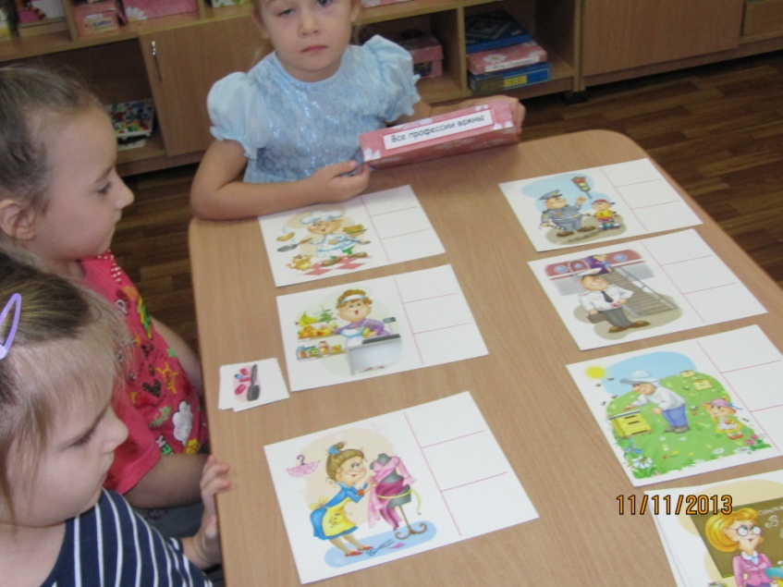
Дидактические игры

Slide 9
Подготовка фотовыставки
«Я и моя мама»

Slide 10
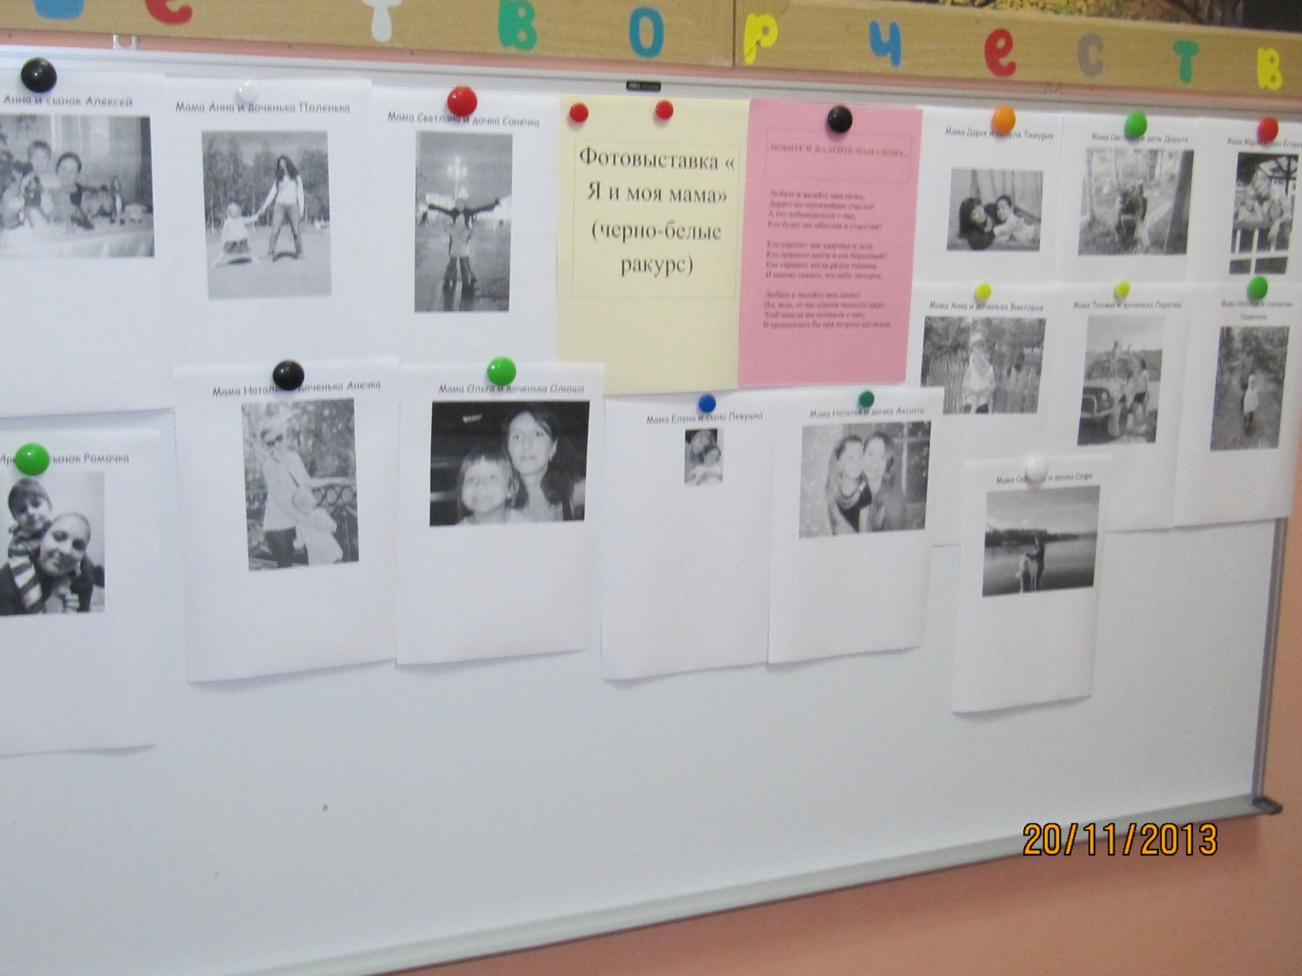
«Я и моя мамА»

Slide 11
Сюжетно ролевые игры «Мама и дети», Встречаем гостей»

Slide 12
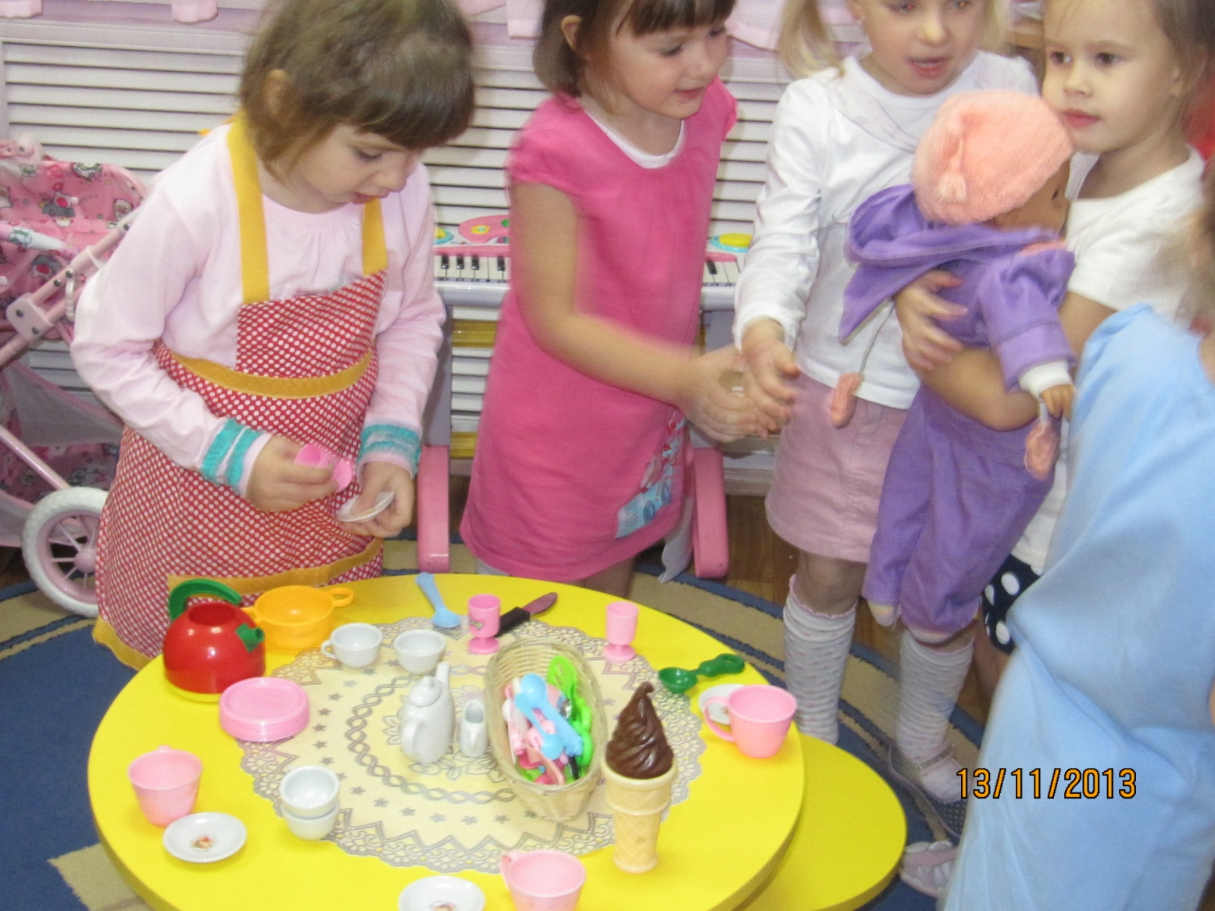
Девочки играют

Slide 13
Проведение выставки «Мамины руки»

Slide 14
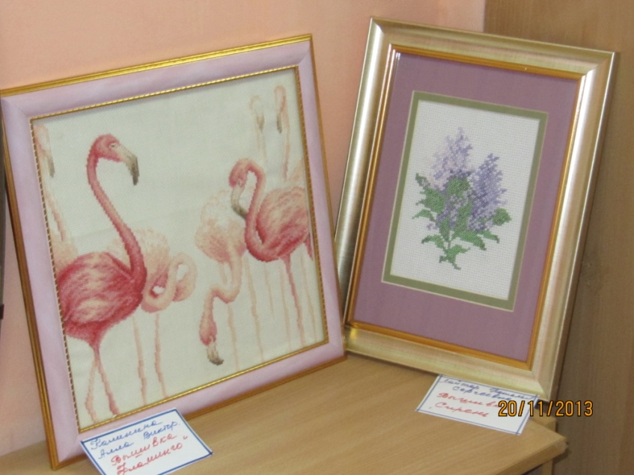
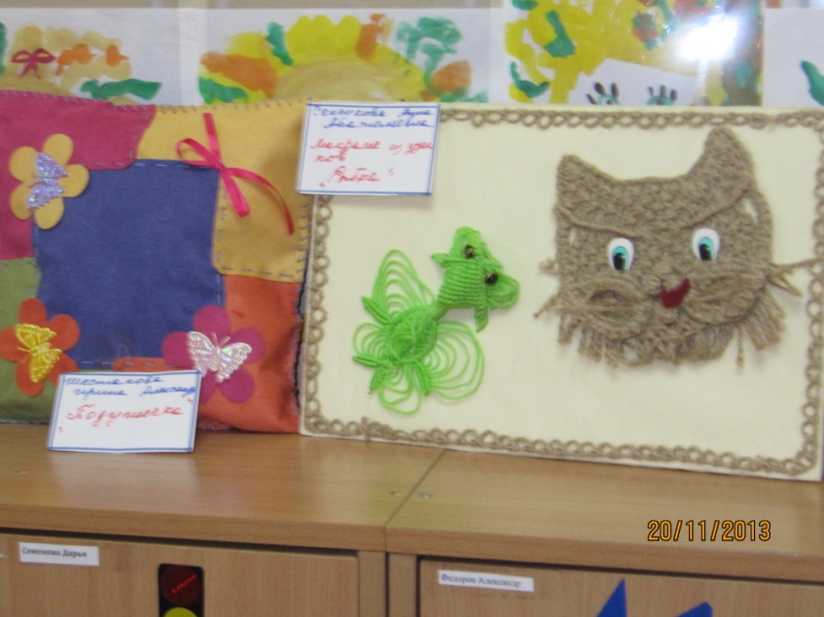
Золотые руки наших мам!

Slide 15
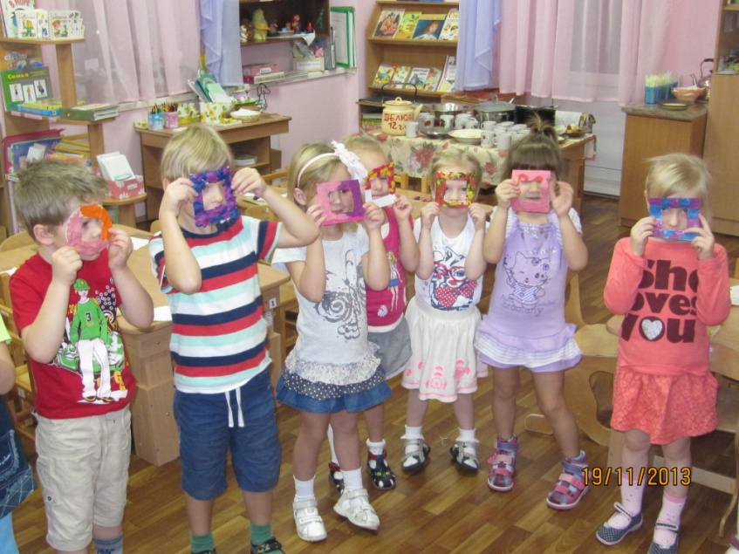
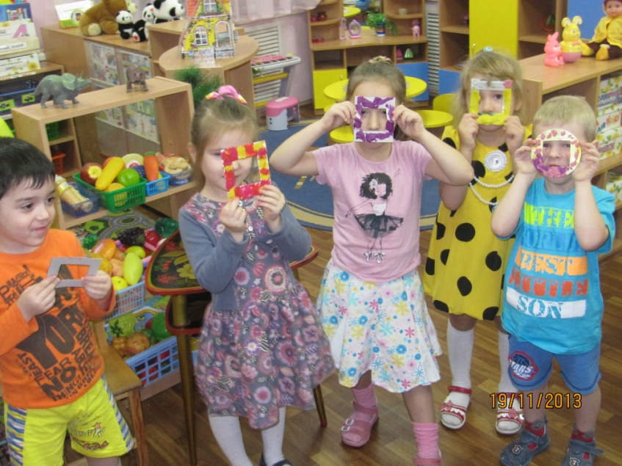
Готовим подарки маме «Рамочку»

Slide 16
Подготовка к празднику в музыкальном зале (разучивание песен, танцев)

Slide 17
Творческая мастерская
Изготовление книжки-раскраски «Мамины подарки»

